Slide 1

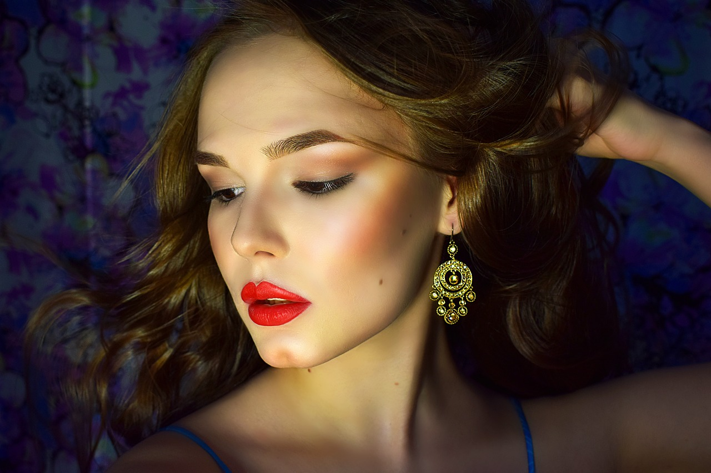
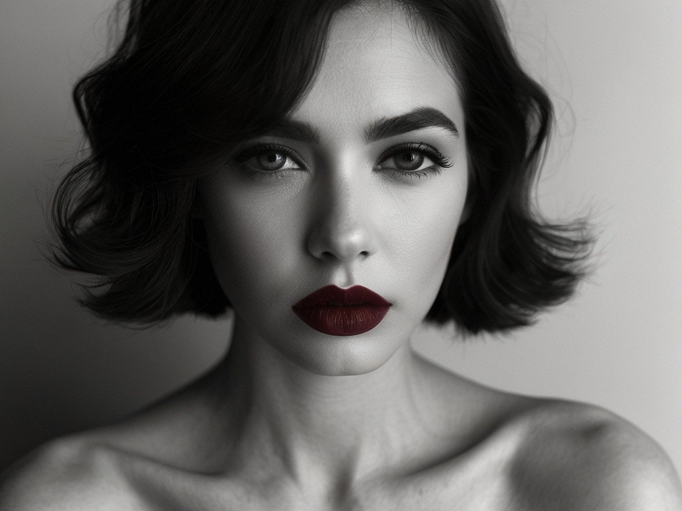
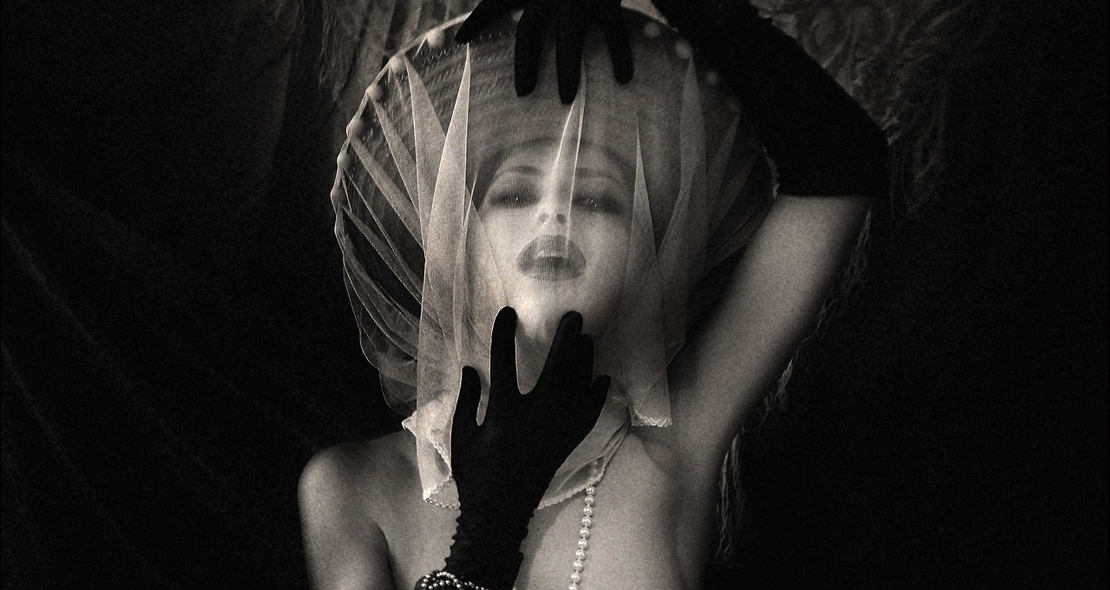
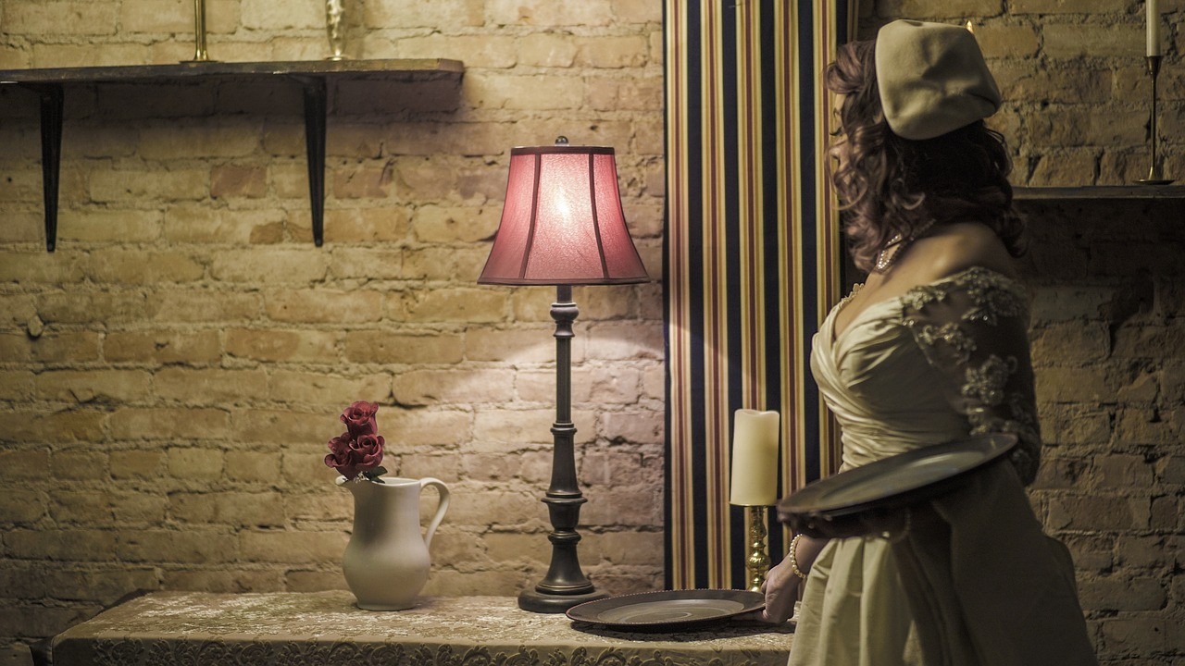
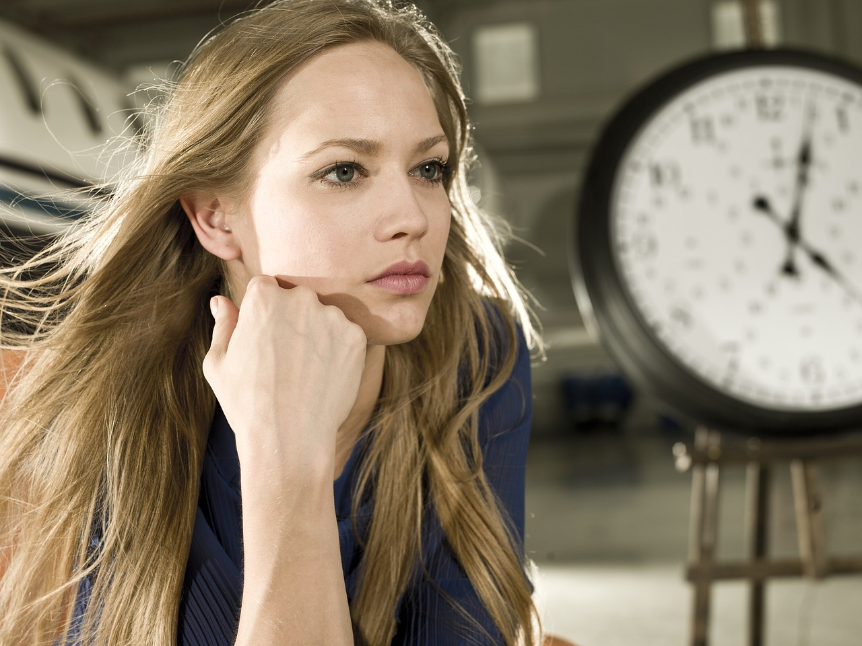
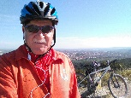
Tus ojos enigmáticos
Perdí y mi ser cedió ante ti en un instante,
esta es la batalla más bonita del mundo,
no hubo dolor, ahora soy tu prisionero
de forma voluntaria, y mi lugar favorito
lleva tu nombre.
Perdí la batalla más bonita del mundo,
desde la primera vez en que te vi,
ante tus ojos enigmáticos que guardan
un laberinto del cuál nunca pude salir.
Perdí cuando te vi sonreír y mi corazón
se llenó de emoción,
cuando los versos se volvieron mis
cadenas que me ataron a ti.
Perdí y debo de reconocer tu victoria,
me inunde de tu esencia en un segundo,
no llevabas flechas pero tu mirada se
incrustó en mi interior,
no llevabas espada pero penetraste
hasta mis huesos.
Eres mi captora, robándote mi alma,
mis pensamientos y sueños, pues aun
dormido te buscó, esperando tu llegada,
en la profundidad de mi mente, dónde
imagino cada noche tu figura.
Perdí sin pensarlo, y solo bastó un segundo,
para que mí ser te llegará amar,
perdí pero soy feliz de hacerlo ante ti.
jrvg
jrvallegomez@outlook.es
jrvalleg

Slide 2







¿Te ha gustado?
Puedes ver más entrando
Aquí
Además puedes recibir powerpoints en tu correo electrónico suscribiéndote aquí:
…

